Slide 1
SW Architect 팀과제
On-device Agentic Platform
타인과의 협상을 대신하는 온디바이스 자율 에이전트 시스템
10팀 · 남선우 · 염희정 · 윤창배 · 이종인
2026. 8. 26

Slide 2
SW Architect 팀과제
Contents | 발표 순서
1
과제 소개
본 구간
2
요구사항 분석
3
설계
4
구현 및 검증
5
결론
2

Slide 3
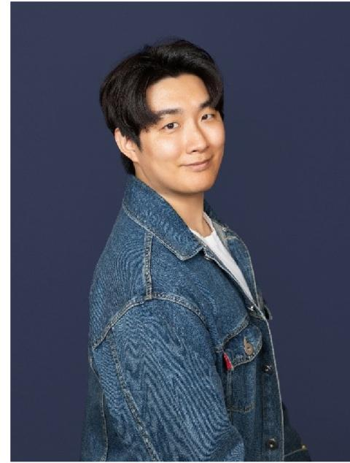

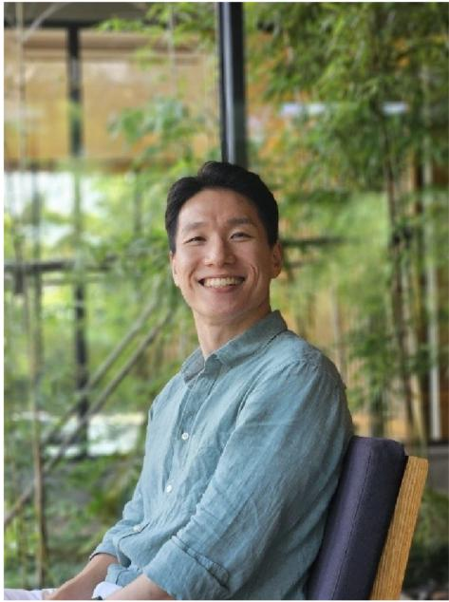
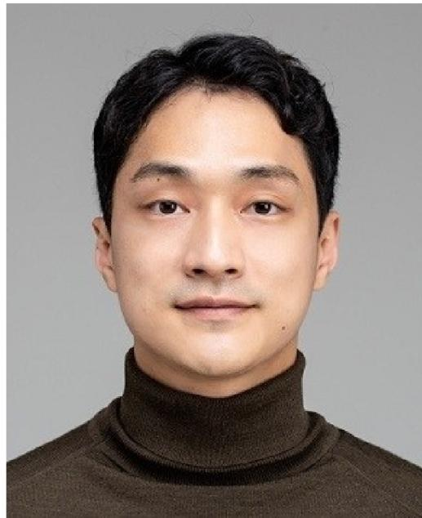
SW Architect 팀과제
팀원 소개 | 10팀
남선우
염희정
윤창배
이종인
MDE Lab (SR)
Health Solution Lab (SR)
AI Core Team (SR)
Service S/W Lab (VD)
3

Slide 4
SW Architect 팀과제
과제 배경 | 해결되지 않은 문제
일상의 미세 의사결정 — 여전히 사람이 직접 처리하는 현실
기존 AI 비서의 한계
타인과의 일상적 조율의 높은 비용
“단일 사용자 + 명령 대기” 구조
하루 수 건씩 발생하는 일정 조율·장소 선택·조건 협의
2인 조율 기준 평균 7.3회 메시지 왕복 소요 1)
참여자 증가에 따른 비선형 급증: N(N−1)/2 쌍 — 2인=1쌍, 3인=3쌍, 5인=10쌍
누적 결정 피로 → 질 낮은 선택 반복
사용자 직접 지시 시에만 동작하는 Reactive 모델
상대방 Agent와의 자율 협상·합의 기능 부재
단일 사용자 컨텍스트 내 동작 — 타인 조율 불가
민감 협상에 부적합한 클라우드 처리 방식
협상을 위한 개인 데이터(일정·대화·선호)의 클라우드 전송 필수
민감 정보 포함 사안일수록 사용자 위임 의지 저하
온디바이스 처리 + 참여자 간 최소 정보 공개 구조 필요
부담이 심화되는 두 가지 상황
민감 정보 포함 시 : 조율하려면 내 후보·우선순위를 상대에게 제시해야 하고, 제안·수락 패턴만으로 말하지 않은 선호까지 역추론됨
다수 의견 조율 시 : 참여자 증가에 따른 시간 교집합 감소·왕복 비용 급증
→ 해결을 위한 필수 요소
MAF : 상대방 Agent와의 자율 협상 수행 — 제안·역제안·합의로 결과 도출
“필요한 것은 내가 직접 협상하는 것도, 데이터를 클라우드에 맡기는 것도 아니다.
내 기기 안의 Agent가 상대방 Agent와 자율적으로 합의하여, 결과만 가져다 주는 것이다.”
1) Calendly, “How to find a meeting time that works for everyone” https://calendly.com/blog/find-a-meeting-time
4

Slide 5
SW Architect 팀과제
과제 배경 | 기술 환경
Agentic AI와 온디바이스 LLM의 성숙
Agent 간 협상 — 기업 간은 이제 막 시작, 개인 간은 부재
Agentic AI의 시장 주류 진입 (2026)
A2A 프로토콜 : ‘협상’이 아닌 ‘작업 위임’ 표준
AI의 ‘답변’에서 ‘자율 행동’으로의 전환
2026년 말 엔터프라이즈 앱 40% AI Agent 탑재 전망 2)
Google(Android·Gemini)·Apple(iOS·Siri) — Agent 기반 전환 중
Samsung — Android 위 Galaxy AI 기반 독자 Agent 경험 구현 중 3)
A2A(Agent2Agent) 발표(2025.4) → 150+ 조직 채택, 주요 클라우드 통합 4)
A2A — “일을 시키고 결과를 받는” Task 위임·조율 프로토콜
진정한 ‘협상’(제안·역제안·합의)은 A2A 설계 범위 밖 5)
온디바이스 LLM의 실용화
기업 간 진정한 Agent 협상 : 이제 막 시작
Galaxy S26 : 온디바이스 LLM 탑재 (Compact / Balanced / Supreme 3종) 3)
기기 외부 데이터 유출 없이 추론·협상 가능
MAF(Agent 협상) 온디바이스 처리 가능
Pactum × Walmart 공급사 계약 재협상 — AI Agent 적용 소수 선례 6)
독자 플랫폼 기반 — 표준화된 기업 간 Agent 협상 인프라 부재
개인 간 Agent 자율 협상 : 완전한 미개척
기업 간 협상조차 이제 막 시작 — 개인 간 사례 전무
기술 부재가 아님 — 아직 아무도 구현하지 않은 영역
“기업들 사이에서도 Agent가 협상하는 것은 이제 막 시작됐다.
개인들 사이에서는 아직 아무것도 없다.”
2) Gartner Press Release, 2025.8 3) Samsung Global Newsroom, 2026.3.1 / 2026.3.9 4) PR Newswire, 2026 5) a2cn.io 6) arXiv:2503.06416 (출처 표기 확인 필요)
5

Slide 6
SW Architect 팀과제
과제 필요성 | 왜 지금, 왜 당사인가
왜 당사인가 — 고유 실현 조건
왜 지금인가
폰 + 가전 통합 생태계
기술 성숙
스마트폰 + 세탁기·TV·냉장고 — 당사만 보유한 디바이스 생태계
Google·Apple은 스마트폰 중심 — 당사 생태계 구조는 당사만의 고유 자산
On-device LLM의 Galaxy·TV 실용 단계 진입
기기 내부에서 협상 추론 처리 가능한 수준 도달
이미 구축된 Agent 역량 기반
시장 공백
Galaxy AI 기반 단일 기기 내 Agent 기능 이미 실현
본 과제 = 기존 기반 위 기기 간 자율 협상 레이어 추가
기존은 B2B 표준화가 진행되는 단계
개인 간 협상을 다룬 사례 없음 — 선례 부재
MX + DA + Cloud 통합 인프라
First Mover 조건
모바일·가전·클라우드 Agent 경험 — 당사 내 모두 보유
공통 Agent 협상 레이어 연결 가능한 유일한 사업자
빠른 출시로 사용자를 먼저 확보하는 First Mover 위치 가능
가장 적은 비용으로 가장 큰 선점 효과를 얻는 시점
“기술이 준비됐고, 시장은 비어있다.”
6

Slide 7
SW Architect 팀과제
과제 개요 | 무엇을 만드는가
과제 구성 · 목표 · 기대 효과
MAF 4대 Communication Cases
핵심 구성
Negotiation · 협상
MAF Multi-Agent Framework
협상 참여자별 Agent 동적 구성 및 상대방 Agent와의 자율 협상 수행
일정 조율·장소 선택 등 의사결정을 상대방 Agent와 제안·역제안·합의로 처리
예) AI가 저녁 식사 장소와 시간을 자율 협상하여 결정
흐름 : 협상 개시 → 참여자 초대 → 후보군 구성 → MAF 협상 → 합의 판정 → 결과 전달
Collaboration · 협력
문서 공동 작업 등 워크플로우를 Agent가 양측 대신 실행
과제 목표
예) AI가 보고서를 분담 작성·편집·병합
사용자의 AI Agent가 상대방 Agent와 자율 협상하여,
일상의 미세 의사결정에서 발생하는 인지 부하를 제거한다.
Knowledge Sharing · 지식 공유
공유 가능한 정보만 선별·필터링 후 교환
기대 효과
예) 타인에게 나의 선호·경험 정보를 안전하게 공유
Remote Monitoring · 원격 모니터링
① Galaxy 단말 차별화 축 확보
돌봄 대상자 Agent가 보호자 Agent에 권한 위임하여 이상 징후 감지·알림
H/W 평준화 이후 새로운 경쟁 변수 : “내 Agent가 상대 Agent와 협상하는 능력”
선제 제품화 시 다음 단말 사업의 핵심 차별화 축
예) 고령자 기기 AI가 보호자 AI에게 긴급 상황 통보
② 폰+가전 통합 Agent Ecosystem 실현
※ 본 과제의 우선 적용 범위는 Negotiation — 확정된 QA1~QA4·DP1·DP2도 Negotiation을 대상으로 함
MX + DA + Cloud 공통 Agent Layer — 당사 생태계 자산의 완전한 활용
7

